Slide 1
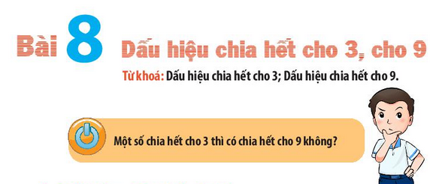

Slide 2


1. Dấu hiệu chia hết cho 9

Slide 3

2. Dấu hiệu chia hết cho 3

Slide 4
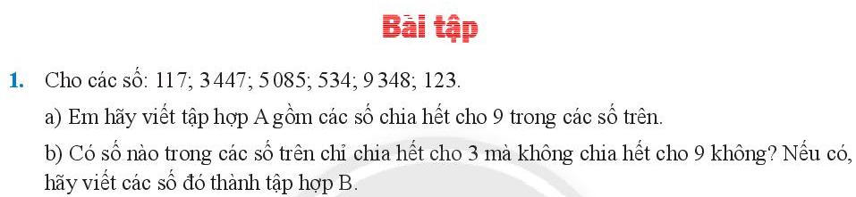

Slide 5
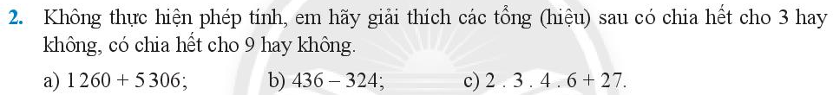

Slide 6
